Slide 1

আজকের পাঠে সবাইকে স্বাগতম
Mizanur Rahman ( R.R.Textile Mills High School)

Slide 2






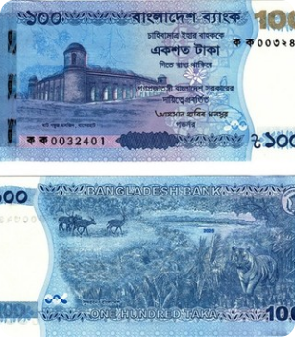
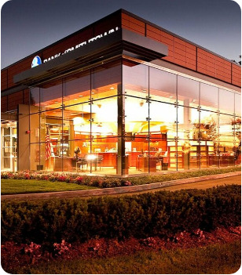
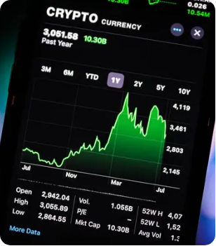
নিচের ছবিগুলো লক্ষ্য করো
টাকা বা তহবিল
ব্যাংক প্রতিষ্ঠান
শেয়ার বাজার
Mizanur Rahman ( R.R.Textile Mills High School)

Slide 3
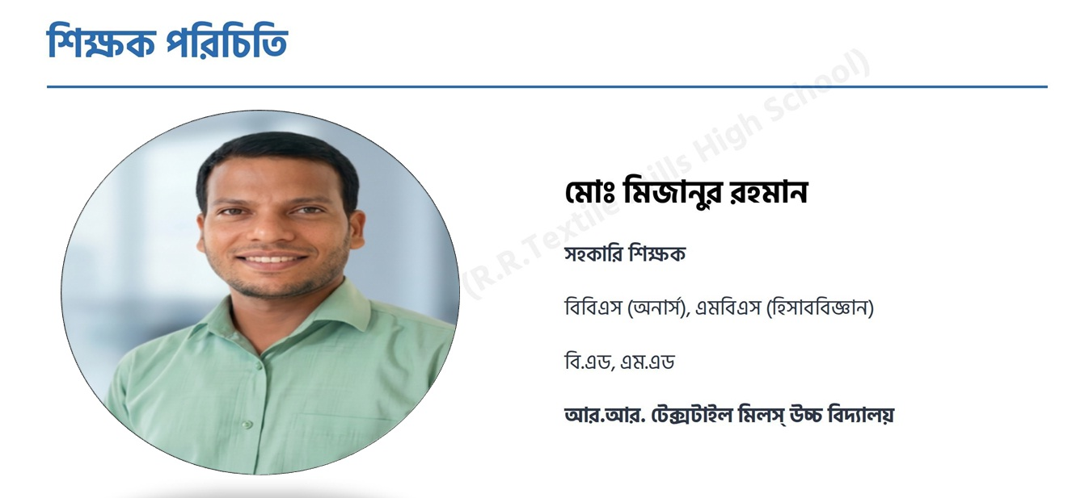

Slide 4







পাঠ পরিচিতি
বিষয়: ফিন্যান্স ও ব্যাংকিং
শ্রেণি: ৯ম শ্রেণি
অধ্যায়: ২য় (অর্থায়নের উৎস)
সময়: ৫০ মিনিট
Mizanur Rahman ( R.R.Textile Mills High School)

Slide 5

আজকের পাঠ শিরোনাম
অর্থায়নের উৎস
Mizanur Rahman ( R.R.Textile Mills High School)

Slide 6
শিখনফল
এই পাঠ শেষে তোমরা যা শিখতে পারবে:
অর্থায়নের ধারণাটুকু ব্যাখ্যা করতে পারবে।
অর্থায়নের বিভিন্ন উৎসসমূহ চিহ্নিত করতে পারবে।
মেয়াদের ভিত্তিতে অর্থায়নের শ্রেণিবিভাগ করতে পারবে।
অভ্যন্তরীণ ও বহিঃস্থ উৎসের সুবিধা-অসুবিধা বিশ্লেষণ করতে পারবে।
Mizanur Rahman ( R.R.Textile Mills High School)

Slide 7



পূর্বজ্ঞান যাচাই
ব্যবসায় শুরু করতে প্রথমে কিসের প্রয়োজন হয় বলে তোমরা মনে করো?
তোমরা কি জানো ব্যাংক থেকে ঋণ নেওয়া অর্থায়নের কোন ধরণের উৎস?
Mizanur Rahman ( R.R.Textile Mills High School)

Slide 8


অভ্যন্তরীণ অর্থায়ন
যখন ব্যবসায়ের মালিক তার নিজস্ব সঞ্চয় বা ব্যবসায়ের অর্জিত মুনাফা থেকে তহবিলের সংস্থান করেন, তাকে অভ্যন্তরীণ উৎস বলে।
•
মালিকের নিজস্ব মূলধন
•
অব্যবহৃত মুনাফা
•
সঞ্চিতি তহবিল
Mizanur Rahman ( R.R.Textile Mills High School)

Slide 9






বহিঃস্থ অর্থায়ন
ব্যাংক ঋণ
শেয়ার ও বন্ড
মহাজন
বাণিজ্যিক ব্যাংক থেকে গৃহীত ঋণ অন্যতম প্রধান উৎস।
বড় কোম্পানিগুলো শেয়ার বিক্রির মাধ্যমে মূলধন সংগ্রহ করে।
অপ্রাতিষ্ঠানিক উৎস হিসেবে গ্রাম্য মহাজন থেকে ঋণ গ্রহণ।
Mizanur Rahman ( R.R.Textile Mills High School)

Slide 10


একক কাজ
মেয়াদের ভিত্তিতে অর্থায়নের প্রধান ৩টি উৎসের নাম তোমাদের খাতায় লেখ।
সময়: ০৩ মিনিট
Mizanur Rahman ( R.R.Textile Mills High School)

Slide 11

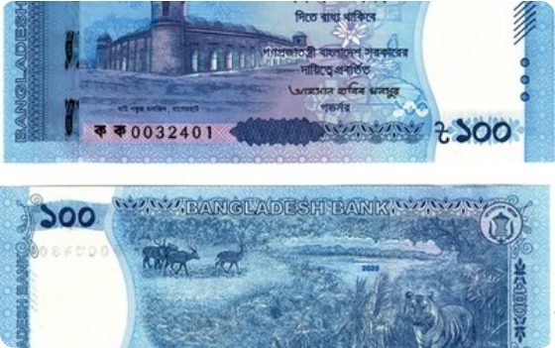
স্বল্পমেয়াদি অর্থায়ন
ব্যবসায়ের দৈনন্দিন খরচ মেটানোর জন্য এই অর্থায়ন করা হয়।
•
ব্যবসায় ঋণ (বাকিতে ক্রয়)
•
ব্যাংক জমাতিরিক্ত উত্তোলন
•
প্রাপ্য বিল বাট্টাকরণ
•
ক্রেতার নিকট থেকে অগ্রিম গ্রহণ
Mizanur Rahman ( R.R.Textile Mills High School)

Slide 12

মধ্যমেয়াদি অর্থায়ন
মধ্যমেয়াদি অর্থায়নের উৎসগুলো হলো:
1.
বাণিজ্যিক ব্যাংক থেকে মেয়াদি ঋণ
2.
বিশেষায়িত আর্থিক প্রতিষ্ঠান
3.
বেসরকারি সংস্থা (NGO)
4.
মূলধনী বাজারের মধ্যস্থতাকারী প্রতিষ্ঠান
Mizanur Rahman ( R.R.Textile Mills High School)

Slide 13
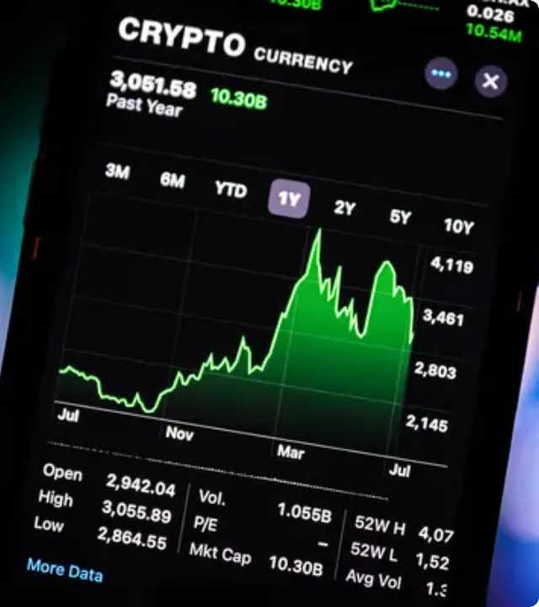
দীর্ঘমেয়াদি অর্থায়ন
স্থায়ী সম্পত্তি যেমন- ভূমি, দালানকোঠা বা যন্ত্রপাতি ক্রয়ের জন্য এই অর্থায়ন করা হয়।
•
শেয়ার ইস্যু করা
•
ঋণপত্র বা ডিবেঞ্চার
•
লিজিং (Leasing)
Mizanur Rahman ( R.R.Textile Mills High School)

Slide 14

জোড়ায় কাজ
অভ্যন্তরীণ ও বহিঃস্থ অর্থায়নের ২টি করে উৎসের নাম তোমাদের পাশের বন্ধুর সাথে আলোচনা করে লেখ।
সময়: ০৫ মিনিট
Mizanur Rahman ( R.R.Textile Mills High School)

Slide 15

জোড়ায় কাজের নমুনা উত্তর
অভ্যন্তরীণ উৎস
বহিঃস্থ উৎস
১. মালিকের মূলধন
১. ব্যাংক ঋণ
২. সংরক্ষিত আয়
২. শেয়ার বিক্রয়
Mizanur Rahman ( R.R.Textile Mills High School)

Slide 16





উৎসের প্রধান বৈশিষ্ট্যসমূহ
খরচ (Cost)
ঝুঁকি (Risk)
মেয়াদ (Term)
নমনীয়তা
Mizanur Rahman ( R.R.Textile Mills High School)

Slide 17


দলীয় কাজ
"একটি নতুন টেক্সটাইল মিল স্থাপনের জন্য কোন ধরণের অর্থায়ন সবচেয়ে বেশি উপযোগী এবং কেন?" - দলে আলোচনা করে উপস্থাপন করো।
সময়: ০৮ মিনিট
Mizanur Rahman ( R.R.Textile Mills High School)

Slide 18

দলীয় কাজের নমুনা উত্তর
উপযোগী উৎস: দীর্ঘমেয়াদি অর্থায়ন
কারণসমূহ:
•
টেক্সটাইল মিলের জন্য প্রচুর স্থায়ী সম্পদের প্রয়োজন।
•
বড় অঙ্কের মূলধন স্বল্পমেয়াদে পরিশোধ করা কঠিন।
•
শেয়ার বা ডিবেঞ্চার ইস্যু করে বিশাল তহবিল গঠন করা যায়।
Mizanur Rahman ( R.R.Textile Mills High School)

Slide 19
মূল্যায়ন
1.
বাকিতে কাঁচামাল ক্রয় কোন ধরণের অর্থায়ন?
2.
স্বল্পমেয়াদি অর্থায়নের সময়সীমা কতটুকু?
3.
লিজিং অর্থায়নের কোন মেয়াদের উৎস?
4.
সংরক্ষিত আয় অর্থায়নের কোন ধরণের উৎস?
Mizanur Rahman ( R.R.Textile Mills High School)

Slide 20

মূল্যায়নের উত্তরমালা
১. স্বল্পমেয়াদি অর্থায়ন (ব্যবসায় ঋণ)
২. ১ বছর বা তার কম সময়
৩. দীর্ঘমেয়াদি উৎস
৪. অভ্যন্তরীণ উৎস
Mizanur Rahman ( R.R.Textile Mills High School)

Slide 21



পাঠের সারসংক্ষেপ
০১
০২
০৩
অর্থায়ন হলো তহবিল সংগ্রহ ও ব্যবস্থাপনার প্রক্রিয়া।
মেয়াদের ভিত্তিতে ৩ প্রকার (স্বল্প, মধ্য, দীর্ঘ)।
উৎস ২ প্রকার (অভ্যন্তরীণ ও বহিঃস্থ)।
Mizanur Rahman ( R.R.Textile Mills High School)

Slide 22




প্রশ্নোত্তর ও বাড়ির কাজ
বাড়ির কাজ
প্রশ্নোত্তর
১. সংরক্ষিত আয়ের গুরুত্ব লেখ।
তোমাদের কোনো প্রশ্ন আছে কি? থাকলে নির্দ্বিধায় করো।
২. শেয়ার ও বন্ডের মধ্যে পার্থক্য কী?
৩. স্বল্পমেয়াদি অর্থায়নের সুবিধাগুলো লেখ।
৪. ক্ষুদ্র ব্যবসায়ীদের জন্য কোন উৎসটি সহজসাধ্য?
Mizanur Rahman ( R.R.Textile Mills High School)

Slide 23

ধন্যবাদ
সবাই ভালো থেকো এবং পড়াশোনায় মনোযোগী হও।
Mizanur Rahman ( R.R.Textile Mills High School)

